Slide 1
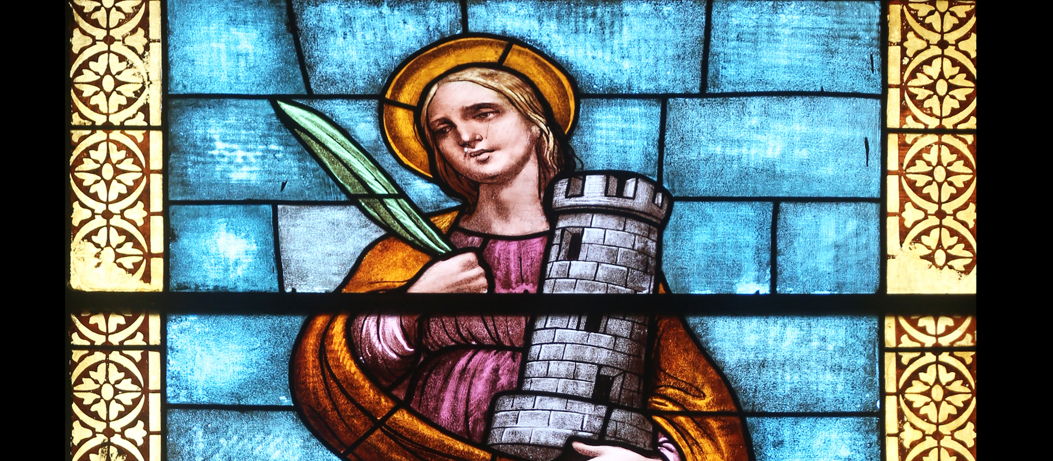
Am 4. Dezember ist Barbara Tag

Slide 2
Die Geschichte der Heiligen: Barbara erfuhr vom Christentum Barbara lebte wahrscheinlich am Ende des 3. Jahrhunderts im heutigen Izmit in der Türkei. Dort starb sie der Legende nach am 4. Dezember im Jahr 306 für ihren Glauben. Als hübsche, junge Frau sollte sie nach dem Willen ihres Vaters heiraten und davon abgehalten werden, den christlichen Glauben anzunehmen. Barbara erfuhr durch ihre Lehrer vom Christentum. Da ihr Vater wohlhabend war, ließ er sie gut ausbilden und ihr dafür ein Zimmer in einem Turm einrichten. Sie ließ sich taufen und ein Badezimmer bauen, das sie als Betraum nutzte. Zu den beiden vorhandenen Fenstern ließ sie ein drittes hinzufügen – als Symbol für die Dreifaltigkeit. So ist sie der Überlieferung nach die erste Bekennerin der Dreifaltigkeit. Der Turm ist eines der Attribute, mit denen sie abgebildet und dargestellt wird.
Barbarazweige blühen an Weihnachten
Es gibt eine reiche Tradition rund um die heilige Barbara. Neben ihrer Rolle als Gabenbringerin vor Weihnachten werden bis heute am 4. Dezember Zweige von Obstbäumen geschnitten und ins Wasser gestellt. Für diese Barbarazweige werden verwendet: Weichsel, Apfel, Birne, Pflaume, Flieder, Linde und Kirsche.
Der Gedenktag von Barbara liegt am Beginn des neuen Kirchenjahres. Die Zweige wurden als Mittel zur Zukunftsschau eingesetzt: Nach regionalem Volksglauben bedeutet das Aufblühen der Barbarazweige Glück im kommenden Jahr.

Slide 3
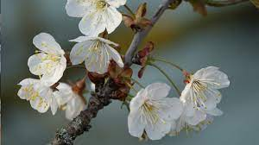
Barbara ist Patronin der
Bergleute
Sterbenden
Artilleristen
Baumeister
Turmwächter
Feuerwehrleute
Glockengießer und Glöckner
Barbara ist unter anderem Patronin der Bergleute
Da die heilige Barbara der Legende nach auf ihrer Flucht von einem Felsen geschützt wurde, wählten die Bergleute sie zu ihrer Patronin. Deshalb wird sie oft mit Bergbauwerkzeugen dargestellt. Besonders in den Bergbauregionen Böhmens, Schlesiens und Sachsens wird die Heilige seit dem 14. Jahrhundert als Patronin verehrt. Barbara gilt zudem als Patronin der Sterbenden. Die Legende berichtet davon, dass niemand, der sie anruft, ohne Empfang des Sterbesakraments sterben werde. Die heilige Barbara steht für Tapferkeit und Standhaftigkeit.
Allen Jahrmarkterinnen mit dem Namen Barbara sei herzlich zum Namenstag gratuliert.

Slide 4
Maria durch den Dornwald ging Bei youtube.com

